Slide 1
Code Retreat
Контур.Кампус, март 2014
Павел Егоров, @xoposhiy

Slide 2
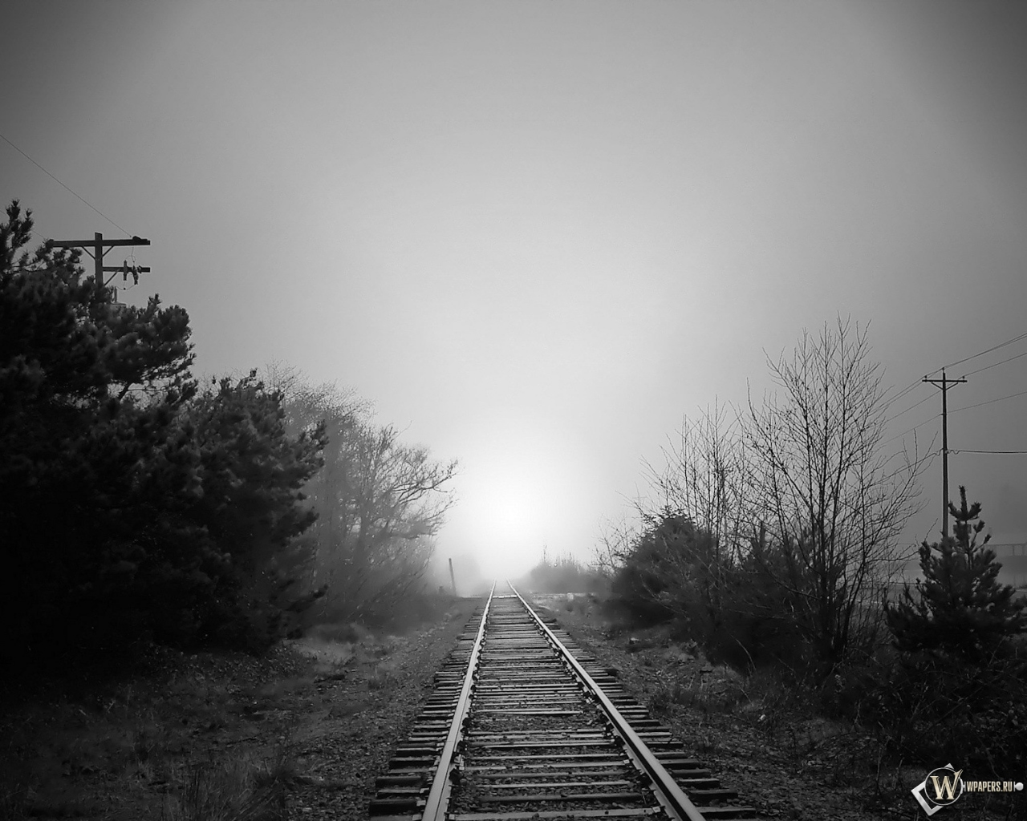

Slide 3
Code Retreat
Одна и та же задача: Игра «Жизнь»
3 сессии кодирования по 45 минут
В парах
Каждую сессию пары перемешиваются
В конце сессии весь код удаляется
Постарайтесь работать в стиле TDD
Весь интерес в ограничениях!

Slide 4
Игра жизнь
Бесконечное двумерное клеточное поле
Клетка м.б. жива (черная) или мертва (белая)
Пошаговая игра
Менее двух живых соседей → смерть
Более трех живых соседей → смерть
Ровно три живых соседа → жизнь
* соседи в смысле 8-связности

Slide 5
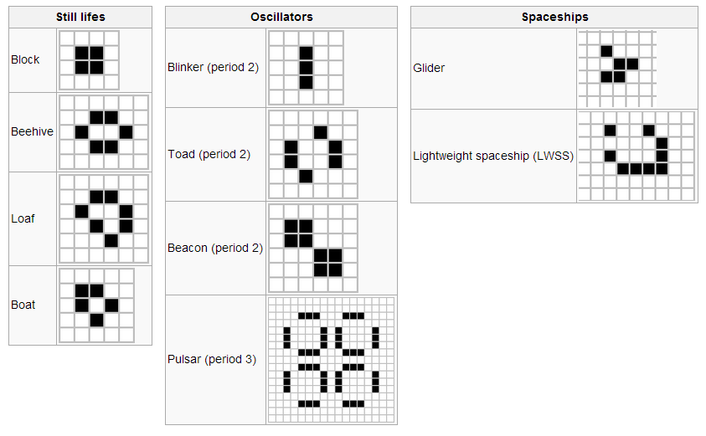


Игра жизнь

Slide 6


Игра жизнь

Slide 7
Сессия 1
Освойтесь с задачей
Запрограммируйте что-нибудь
Например, консольную визуализацию
Каждые 11 минут — смена человека за клавиатурой

Slide 8
< 2 соседей → смерть
> 3 соседей → смерть
= 3 соседа → жизнь
= 2 соседа → состояние не меняется
смена кодера каждые 11 минут

Slide 9
Сессия 1. Итоги
У кого «заиграло»?
Какие были проблемы? На что ушло время?
У кого было TDD?
Сколько тестов?

Slide 10
Сессия 2
Используйте TDD
Начинать с теста
В каждом тесте разрешена только одна простейшая проверка.
Каждый новый тест должен быть
Сначала красным
Максимально простым
Максимально просто реализуем
3 минуты на тест, 3 минуты на реализацию. Не успели — удаляете и тест и реализацию.

Slide 11
< 2 соседей → смерть
> 3 соседей → смерть
= 3 соседа → жизнь
= 2 соседа → состояние не меняется
TDD
Одна элементарная проверка на тест
3 минуты на тест, 3 минуты на код

Slide 12
Сессия 2. Итоги
У кого «заиграло»?
Какие были проблемы? На что ушло время?
Сколько тестов?
Что тестировалось?
Как вам 3 минуты?

Slide 13
Сессия 3
Первые 10 минут нельзя программировать
Не должно быть методов длиннее 3 строк.
Нет циклов

Slide 14
< 2 соседей → смерть
> 3 соседей → смерть
= 3 соседа → жизнь
= 2 соседа → состояние не меняется
Методы не длиннее трех строк
Нет циклов

Slide 15
Сессия 3. Итоги
У кого «заиграло»?
Какие были проблемы? На что ушло время?
Методы <=3 строк. У кого получилось?
У кого были тесты? Сколько?
Как часто менялся «владелец клавиатуры»?

Slide 16
Ваши впечатления

